Slide 1
ΥΠΟΥΡΓΕΙΟ ΟΙΚΟΝΟΜΙΑΣ & AΝΑΠΤΥΞΗΣ Ειδική Γραμματεία Διαχείρισης Τομεακών Ε.Π. του Ευρωπαϊκού Κοινωνικού Ταμείου ΕΥΔ Ε.Π. «ΜΕΤΑΡΡΥΘΜΙΣΗ ΔΗΜΟΣΙΟΥ ΤΟΜΕΑ»
Συνοπτική Έκθεση για την Ενημέρωση πολιτών
Ε.Π. «Μεταρρύθμιση Δημόσιου Τομέα»
Ετήσια Έκθεση Υλοποίησης έτους 2016

Slide 2
Συνολική Εξειδίκευση ΕΠ ΜΔΤ

Slide 3
Εξειδίκευση Κάθετων Τομέων Πολιτικής του ΕΠ ΜΔΤ
Φορολογική -Δημοσιονομική Πολιτική
Δικαιοσύνη
Υγεία
Κοινωνική Ασφάλιση
Πρόγραμμα Καλλικράτης
8 δράσεις προϋπολογισμού 40,2Μ€
6 δράσεις προϋπολογισμού 41,8Μ€
4 δράσεις προϋπολογισμού 19,7Μ€
6 δράσεις προϋπολογισμού 53,5Μ€
7 δράσεις προϋπολογισμού 63,6Μ€
Notes:
Έως και σήμερα οι τομείς πολιτικής που αποτελούν κάθετες προτεραιότητες του προγράμματος έχουν καταθέσει προτάσεις εξειδίκευσης οι οποίες έχουν λάβει την έγκριση της Επιτροπής Παρακολούθησης οι οποίες ανέρχονται σε ποσοστό 40% επί της συνολικής εξειδίκευσης και 34% περίπου επί της συνολικής δημόσιας δαπάνης του προγράμματος. Η κατανομή προϋπολογισμού ανά τομέα άσκησης πολιτικής καταγράφεται στη διαφάνεια που βλέπετε. Η Υγεία και η Κοινωνική ασφάλιση είναι οι τομείς από τους οποίους αναμένουμε εντός του προσεχούς διαστήματος την περαιτέρω εξειδίκευση και προτεραιοποίηση των παρεμβάσεων τους.

Slide 4
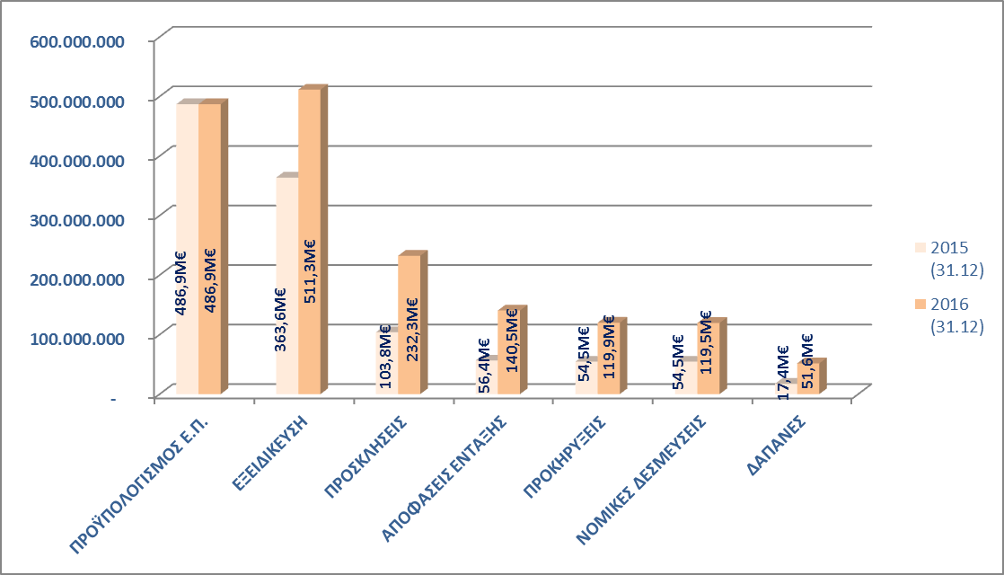
Συνολική Πορεία Υλοποίησης Ε.Π.

Slide 5
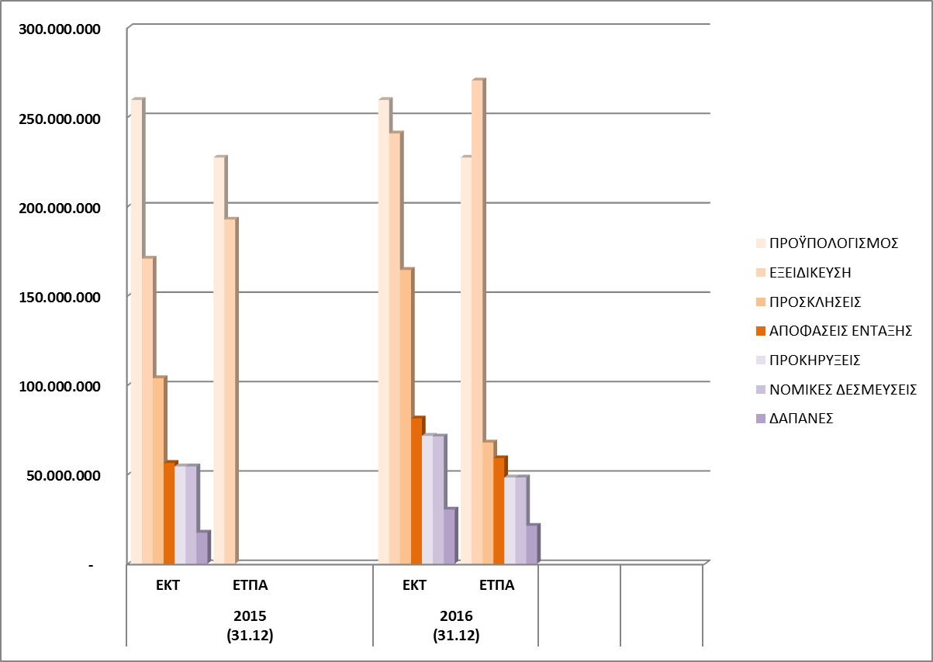
Συνολική Πορεία Υλοποίησης Ε.Π. ανά Ταμείο

Slide 6
Πορεία Υλοποίησης Θεματικού Άξονα Ι (ΕΚΤ) έτους 2016
Εξειδικεύτηκαν δράσεις ύψους 67.936.124€
Εκδόθηκαν 6 νέες Προσκλήσεις και τροποποιήθηκαν 3 υπάρχουσες προσκλήσεις. Ο συνολικός πρ/σμός του ΘΑ Ι που ενεργοποιήθηκε με την έκδοση Προσκλήσεων το έτος 2016 ανέρχεται σε 49.883.647€
Εκδόθηκαν 19 Αποφάσεις Ένταξης συνολικού πρ/σμού 18.995.618€
Υπεγράφησαν νομικές δεσμεύσεις ύψους 9.469.974 €
Πιστοποιήθηκαν δαπάνες ύψους 2.737.897€

Slide 7
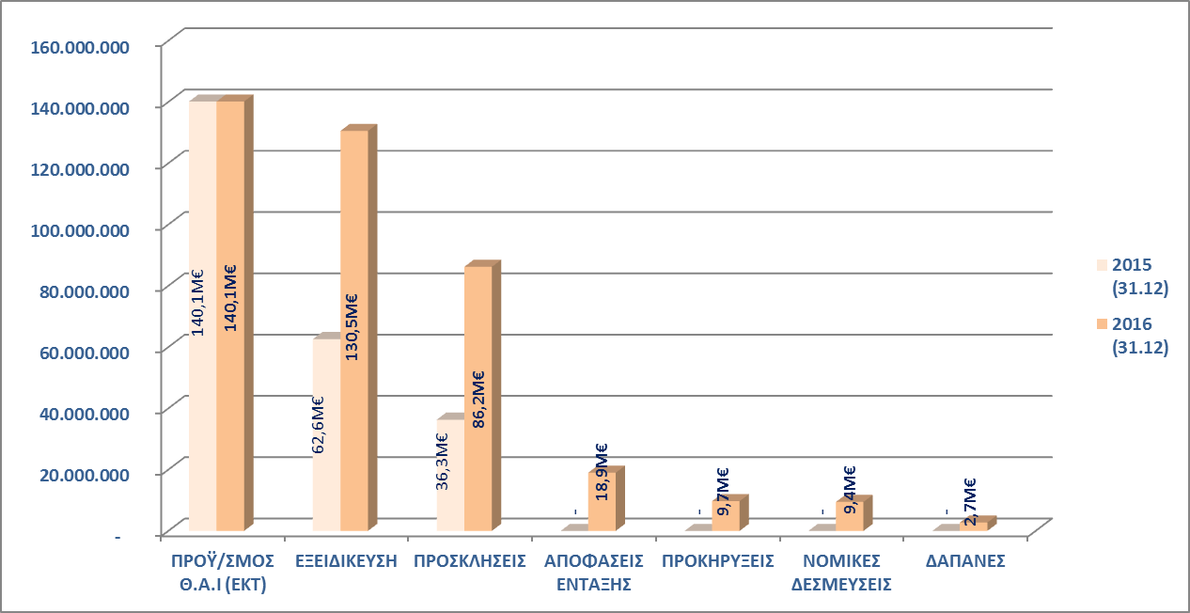
Συνολική Πορεία Υλοποίησης Θεματικού Άξονα Ι (ΕΚΤ)

Slide 8
Πορεία Υλοποίησης Θεματικού Άξονα ΙΙ (ΕΤΠΑ) έτους 2016
Εξειδικεύτηκαν δράσεις ύψους 74.408.240€
Εκδόθηκαν 2 νέες Προσκλήσεις συνολικού πρ/σμού 67.851.504€
Εκδόθηκαν 8 Αποφάσεις Ένταξης συνολικού πρ/σμού 59.123.380€
Υπεγράφησαν νομικές δεσμεύσεις ύψους 48.296.597€
Πιστοποιήθηκαν δαπάνες ύψους 21.253.014€

Slide 9
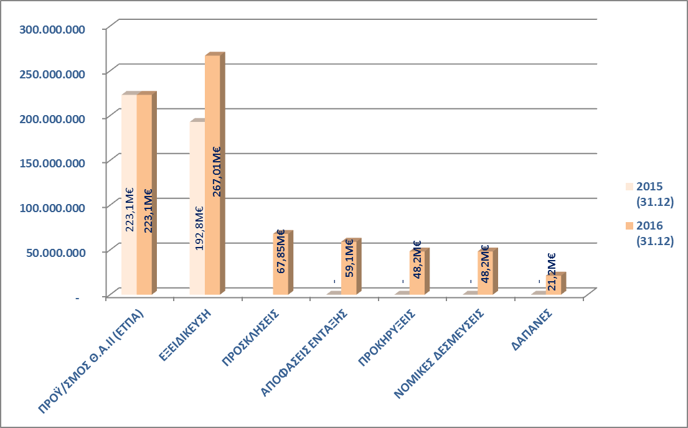
Συνολική Πορεία Υλοποίησης Θεματικού Άξονα ΙΙ (ΕΤΠΑ)

Slide 10
Πορεία Υλοποίησης Θεματικού Άξονα ΙΙΙ (ΕΚΤ) έτους 2016
Εξειδικεύτηκαν δράσεις ύψους 7.135.020€
Εκδόθηκαν 3 νέες Προσκλήσεις συνολικού πρ/σμού 8.172.320€
Εκδόθηκαν 3 Αποφάσεις Ένταξης συνολικού πρ/σμού 5.003.346€
Υπεγράφησαν νομικές δεσμεύσεις ύψους 6.805.333 €
Πιστοποιήθηκαν δαπάνες ύψους 10.007.007€

Slide 11
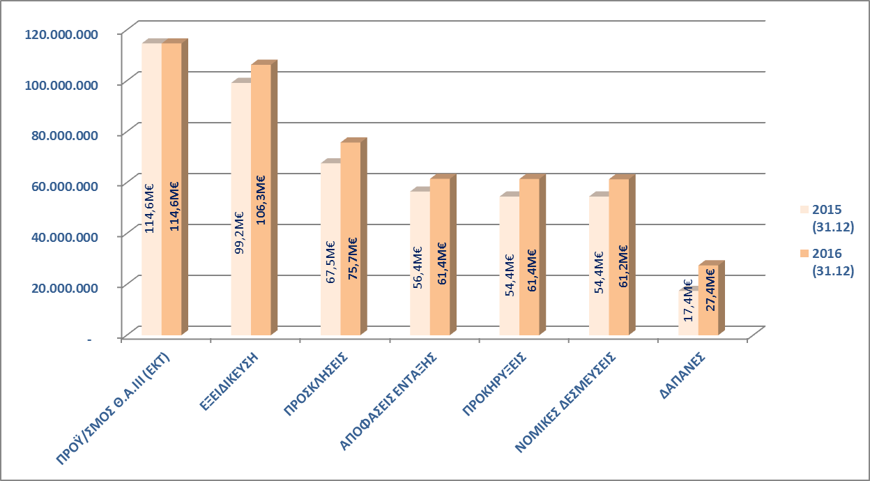
Συνολική Πορεία Υλοποίησης Θεματικού Άξονα ΙΙΙ (ΕΚΤ)

Slide 12
Πορεία Υλοποίησης Θεματικού Άξονα ΤΒ ΕΚΤ έτους 2016
Εξειδικεύτηκαν δράσεις ύψους 3.970.929€
Εκδόθηκαν 2 νέες Προσκλήσεις συνολικού πρ/σμού 2.527.749€
Εκδόθηκαν 22 Αποφάσεις Ένταξης συνολικού πρ/σμού 886.258€
Υπεγράφησαν νομικές δεσμεύσεις ύψους 495.146€
Πιστοποιήθηκαν δαπάνες ύψους 201.804€

Slide 13
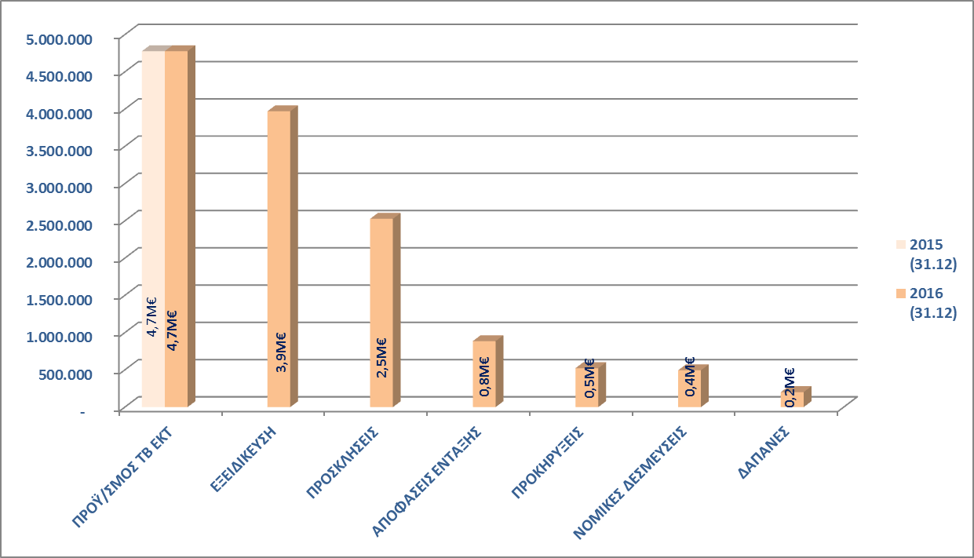
Συνολική Πορεία Υλοποίησης Θεματικού Άξονα ΤΒ ΕΚΤ

Slide 14
Πορεία Υλοποίησης Θεματικού Άξονα ΤΒ ΕΤΠΑ έτους 2016
Εξειδικεύτηκαν δράσεις ύψους 3.477.822€
Λόγω της αυτοδέσμευσης του Ε.Π. για την μη ενεργοποίηση του ταμείου ΕΤΠΑ εάν δεν ικανοποιηθεί η αιρεσιμότητα του Θεματικού Στόχου 2.1 δεν εκδόθηκαν Προσκλήσεις το έτος 2016. Επισημαίνεται ότι η αυτοδέσμευση άρθηκε τον 3^{ο}/2017

Slide 15
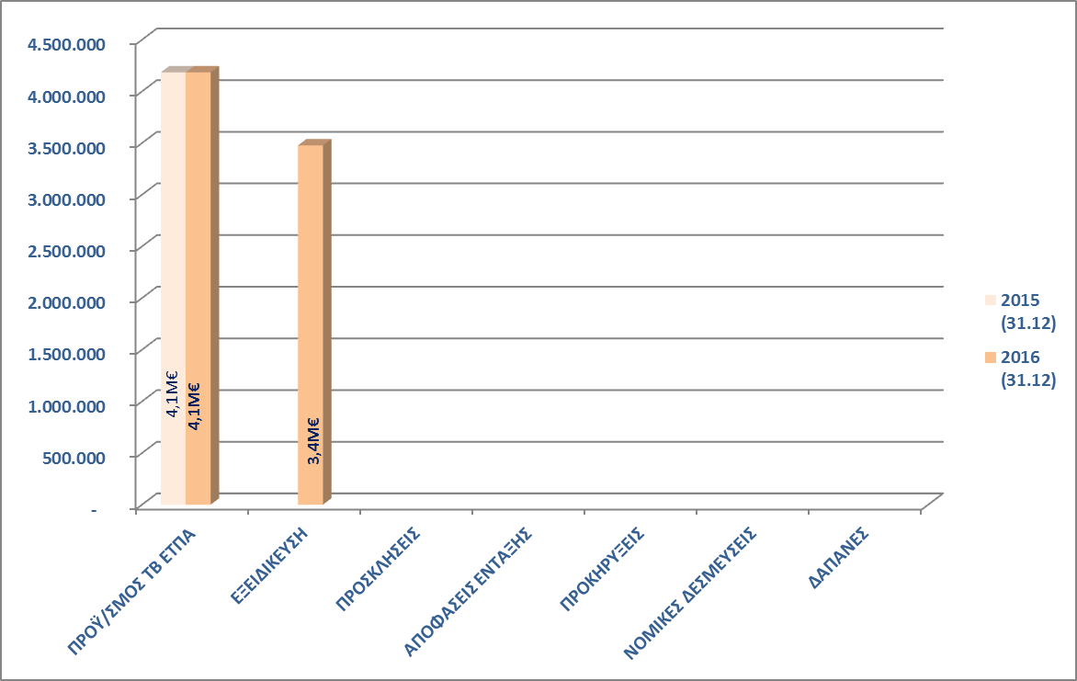
Συνολική Πορεία Υλοποίησης Θεματικού Άξονα ΤΒ ΕΤΠΑ

Slide 16
Κάθετος τομέας πολιτικής: Δικαιοσύνη
Χρηματοδότηση:
έργου – σημαία «Βελτιστοποίηση της Ροής Ποινικής, Πολιτικής και Διοικητικής Διαδικασίας»
Εθνικής Σχολής Δικαστικών Λειτουργών για εισαγωγική και συνεχιζόμενη κατάρτιση
Στόχος: «Αναβάθμιση των υπηρεσιών (δικαιοσύνης και σωφρονιστικού συστήματος) προς την κοινωνία και βελτιστοποίηση της διοίκησης των υπηρεσιών του Υπουργείου»

Slide 17
Πορεία Υλοποίησης Έτους 2016 Κάθετος τομέας πολιτικής: Δικαιοσύνη
Εξειδικεύτηκαν δράσεις ύψους 9.885.863€ (ΕΚΤ: 500.000€, ΕΤΠΑ: 9.385.863€)
Δημοσιεύτηκαν 2 νέες Προσκλήσεις που ενεργοποιούν έργα του τομέα συνολικού πρ/σμού 9.385.863€ (στο σύνολό τους ΕΤΠΑ)
Εκδόθηκαν 3 Αποφάσεις Ένταξης συνολικού πρ/σμού 8.490.166€ (ΕΚΤ:2.840.241€, ΕΤΠΑ:5.649.925€)
Υπεγράφησαν Νομικές Δεσμεύσεις ύψους: 8.199.116€ (ΕΚΤ: 2.549.191€, ΕΤΠΑ: 5.649.925€)
Πιστοποιήθηκαν Δαπάνες ύψους: 5.323.622€ (ΕΚΤ: 1.097.989€, ΕΤΠΑ: 4.225.633€)

Slide 18
Κάθετος τομέας πολιτικής: Δημοσιονομική – Φορολογική διαχείριση
Χρηματοδότηση:
e-Periousiologio
απαιτούμενων οργανωτικών αλλαγών σε παρεχόμενες ηλεκτρονικές υπηρεσίες και υφιστάμενα πληροφοριακά συστήματα ΓΓΔΕ
Αυτοματοποίηση και κεντρικοποίηση διαδικασιών και ανάπτυξη εργαλείων για την αποδοτικότερη διαχείριση και συλλογή οφειλών
Μελέτη και εφαρμογή ISO 27001 διαδικασιών στο Κέντρο Δεδομένων του Υπουργείου Οικονομικών
e pde
Στόχοι:
Βελτίωση της αποτελεσματικότητας της φορολογικής διοίκησης
Βελτίωση της αποτελεσματικότητας της δημοσιονομικής διοίκησης
Βελτίωση και ανάπτυξη των υποδομών και των συστημάτων ΤΠΕ

Slide 19
Πορεία Υλοποίησης Έτους 2016 Κάθετος τομέας πολιτικής: Δημοσιονομική – Φορολογική διαχείριση
Εξειδικεύτηκαν δράσεις ύψους 4.066.879€ (ΕΚΤ: 3.500.000€, ΕΤΠΑ:566.879€)
Δημοσιεύτηκαν 3 νέες Προσκλήσεις που ενεργοποιούν έργα του τομέα συνολικού πρ/σμού 3.566.879 € (ΕΚΤ: 3.000.000€, ΕΤΠΑ: 566.879€),
Εκδόθηκαν 6 Αποφάσεις Ένταξης συνολικού πρ/σμού 7.701.164€ (ΕΚΤ: 7.134.285€, ΕΤΠΑ: 566.879€)
Υπεγράφησαν Νομικές Δεσμεύσεις ύψους 566.879€ (στο σύνολό τους ΕΤΠΑ)
Πιστοποιήθηκαν Δαπάνες ύψους 225.651€ (στο σύνολό τους ΕΤΠΑ)

Slide 20
Κάθετος τομέας πολιτικής: Κοινωνική Ασφάλιση
Χρηματοδότηση:
Οικονομική Μεταρρύθμιση των ΦΚΑ και Βελτιστοποίηση του Μηχανισμού Διαχείρισης και Ελέγχου των Οικονομικών Πόρων τους για τη Διασφάλιση της Βιωσιμότητας του Ασφαλιστικού Συστήματος»
Εφαρμογής του Εθνικού Συστήματος Κοινωνικής Ασφάλισης (ΕΦΚΑ)
Στόχοι
Βέλτιστη υποστήριξη της μεταρρύθμισης των ασφαλιστικών δομών
Αύξηση της αποδοτικότητας και αποτελεσματικότητας των επιχειρησιακών διαδικασιών των εμπλεκομένων φορέων στην Κοινωνική Ασφάλιση
Βέλτιστη αξιοποίηση υφιστάμενων δομών και συστημάτων
Βελτίωση της εξυπηρέτησης των πολιτών, τόσο όσον αφορά στην επιτάχυνση της απονομής σύνταξης, όσο και στην ταχύτητα διεκπεραίωσης των αιτημάτων τους για υπηρεσίες κλάδου ασφάλισης, συντάξεων και παροχών

Slide 21
Πορεία Υλοποίησης Έτους 2016 Κάθετος τομέας πολιτικής: Κοινωνική Ασφάλιση
Εξειδικεύτηκαν δράσεις ύψους 4.302.541€ (στο σύνολό τους ΕΚΤ)
Δημοσιεύτηκε 1 νέα Πρόσκληση και τροποποιήθηκε 1 υπάρχουσα που ενεργοποιούν έργα του τομέα συνολικού πρ/σμού 19.251.108€ (στο σύνολό τους ΕΚΤ)
Εκδόθηκε 1 Απόφαση Ένταξης πρ/σμού 2.300.022€ (ΕΚΤ)
Υπεγράφησαν Νομικές Δεσμεύσεις ύψους 1.873.600 € (ΕΚΤ)

Slide 22
Κάθετος τομέας πολιτικής: Υγεία
Χρηματοδότηση:
υποστήριξη της μεταρρύθμισης ΠΦΥ – πιλοτική φάση
έργου – σημαία «Πληροφοριακό Σύστημα Λειτουργίας Πρωτοβάθμιας Φροντίδας Υγείας»
συστημική υποστήριξη της ψυχικής υγείας
αναδιοργάνωσης και βελτίωση της λειτουργίας στους τομείς αιμοδοσίας, μεταμοσχεύσεων
αναβάθμιση του ανθρωπίνου δυναμικού του τομέα υγείας
δημιουργία υποδομών ηλεκτρονικής διακυβέρνησης για την υποστήριξη των επιχειρησιακών λειτουργικών μονάδων υγείας του ΕΣΥ
Στόχοι:
Βελτίωση της αποτελεσματικότητας και αποδοτικότητας του Συστήματος Υγείας, αναβάθμιση της ποιότητας των παρεχόμενων υπηρεσιών
Διασφάλιση της οικονομικής βιωσιμότητας του συστήματος υγείας
Αναβάθμιση των ανθρώπινων πόρων του Τομέα Υγείας

Slide 23
Πορεία Υλοποίησης Έτους 2016 Κάθετος τομέας πολιτικής: Υγεία
Εξειδικεύτηκαν δράσεις ύψους 63.585.607€ (ΕΚΤ: 52.605.607€, ΕΤΠΑ: 10.980.000€)
Δημοσιεύτηκαν 3 νέες Προσκλήσεις που ενεργοποιούν έργα του τομέα συνολικού πρ/σμού 28.585.607€ (ΕΚΤ: 17.605.607€, ΕΤΠΑ: 10.980.000€)
Εκδόθηκε 1 Απόφαση Ένταξης πρ/σμού 10.980.000€ (ΕΤΠΑ)
Υπεγράφησαν Νομικές Δεσμεύσεις ύψους 5.820.994€ (ΕΤΠΑ)
Πιστοποιήθηκαν Δαπάνες ύψους 1.658.983€ (ΕΤΠΑ)

Slide 24
Κάθετος τομέας πολιτικής: Εφαρμογή της μεταρρύθμισης «Πρόγραμμα ΚΑΛΛΙΚΡΑΤΗΣ»
Χρηματοδότηση:
κωδικοποίηση του κανονιστικού πλαισίου των Ο.Τ.Α. Α' και Β' βαθμού
δημιουργία Παρατηρητηρίου για την Περιφερειακή Διοίκηση και την Τοπική Αυτοδιοίκηση
Υποδομές Ηλεκτρονικής πολεοδομίας: Γεωγραφικά Συστήματα Πληροφοριών για τις νομαρχιακές αυτοδιοικήσεις της χώρας
Στόχοι:
η αποτελεσματική εφαρμογή του «Προγράμματος Καλλικράτης»
η διεύρυνση της αποκέντρωσης,
η ενδυνάμωση της διοικητικής ικανότητας της τοπικής αυτοδιοίκησης και ο εκσυγχρονισμός της λειτουργίας των ΟΤΑ.

Slide 25
Πορεία Υλοποίησης Έτους 2016 Κάθετος τομέας πολιτικής: Εφαρμογή της μεταρρύθμιση «Πρόγραμμα ΚΑΛΛΙΚΡΑΤΗΣ»
Εξειδικεύτηκαν δράσεις ύψους 5.500.00€ (στο σύνολό τους ΕΤΠΑ)
Δημοσιεύτηκαν 2 νέες Προσκλήσεις που ενεργοποιούν έργα του τομέα συνολικού πρ/σμού 7.600.000€ (ΕΚΤ: 2.100.000€, ΕΤΠΑ: 5.500.000€)

Slide 26
Ενεργοποίηση Δεικτών ΕΠ ΜΔΤ
Δείκτες Εκροής
Από εξειδίκευση: 32 από τους 35 (Ποσοστό 91,4%)
Δείκτες Πλαισίου Επίδοσης
Από εξειδίκευση: 10 εκ των 10 (Ποσοστό 100%)
Δείκτες Αποτελέσματος
Από εξειδίκευση: 15 εκ των 15 (Ποσοστό 100%)
Από Αποφάσεις Ένταξης: 13 από τους 35 (Ποσοστό 37,14%)
Από Αποφάσεις Ένταξης: 8 εκ των 10 (Ποσοστό 80%)
Από Αποφάσεις Ένταξης: 6 εκ των 15 (Ποσοστό 40%)
Notes:
Στη διαφάνεια αυτή βλέπετε την ενεργοποίηση των δεικτών εκροής, αποτελέσματος και πλαισίου επίδοσης του προγράμματος από τη διαδικασία εξειδίκευσης και από την έκδοση σχετικών αποφάσεων ένταξης. Οι αποκλίσεις που υπάρχουν σε επίπεδο αποφάσεων ένταξης, που είναι και το επίπεδο ενεργοποίησης που ενδιαφέρει στην παρούσα χρονική στιγμή εφαρμογής του Επιχειρησιακού, οφείλονται αφενός στο ότι η εξειδίκευση ορισμένων ειδικών στόχων που συγχρηματοδοτούνται από το Ευρωπαϊκό Κοινωνικό Ταμείο είτε δεν έχει προχωρήσει αρκετά, όπως παρατηρήσαμε στις προηγούμενες διαφάνειες, είτε η ενεργοποίηση των προσκλήσεων που έχουν εκδοθεί παρουσιάζει καθυστερήσεις και αφετέρου ότι ο Θεματικός άξονας ΙΙ που συγχρηματοδοτείται από το ΕΤΠΑ βρίσκεται σε αυτοδέσμευση λόγω της αιρεσιμότητας 2.1

Slide 27
Δείκτες Πλαισίου Επίδοσης

Slide 28
Έργα σημαία ΕΠ ΜΔΤ
Συστημικές Παρεμβάσεις
Έργα Κάθετων Τομέων Πολιτικής
Εθνική Πύλη Κωδικοποίησης Νομοθεσίας (ΕΚΤ)
Αναδιοργάνωση και Διοικητική Μεταρρύθμιση OTA Α’ και Β’ Βαθμού (ΕΚΤ)
Διαλειτουργικότητα στο Δημόσιο Τομέα (ΕΤΠΑ)
ERP στο Δημόσιο Τομέα (ΕΤΠΑ)
Ενιαίο Σύστημα Διαχείρισης Ανθρώπινου Δυναμικού (ΕΚΤ)
Μείωση του χρόνου Απονομής Σύνταξης από το ΙΚΑ-ΕΤΑΜ με τη χρήση ηλεκτρονικών υπηρεσιών (ΕΚΤ)
Ενιαίο Σύστημα Εξυπηρέτησης Πολιτών (ΕΤΠΑ)
Βελτιστοποίηση της Ροής Ποινικής, Πολιτικής και Διοικητικής Διαδικασίας (ΕΚΤ)
Πληροφοριακό Σύστημα Λειτουργίας Πρωτοβάθμιας Φροντίδας Υγείας (ΕΚΤ)

Slide 29
Υλοποίηση Έργων σημαία έως 31.12.2016
Εξειδίκευση: Έχει εξειδικευτεί το σύνολο των έργων- Σημαία (συνολικός πρ/σμός 65.535.972€ - ΕΚΤ: 22.919.082€, ΕΤΠΑ: 42.616.890 €-)
Προσκλήσεις:
Για 5 έργα- σημαία που χρηματοδοτούνται από το ΕΚΤ έχει εκδοθεί σχετική Πρόσκληση. Εκκρεμεί η έκδοση Πρόσκλησης για το έργο –σημαία «Αναδιοργάνωση και Διοικητική Μεταρρύθμιση OTA Α’ και Β’ Βαθμού»
Για τα 3 έργα – σημαία που χρηματοδοτούνται από το ΕΤΠΑ, προϋπόθεση έκδοσης Πρόσκλησης είναι η άρση της αυτοδέσμευσης για το ΕΤΠΑ και η συνάφεια των έργων με τη στρατηγική για τη Ψηφιακή Πολιτική
Εντάξεις: Ένα (1) έργο «Βελτιστοποίηση της Ροής Ποινικής, Πολιτικής και Διοικητικής Διαδικασίας» έχει ενταχθεί, έχει νομικές δεσμεύσεις και υλοποιείται.
Αξιολόγηση Τεχνικών Δελτίων: Έχουν κατατεθεί Τεχνικά Δελτία για δύο (2) έργα σημαία:
«Ενιαίο Σύστημα Διαχείρισης Ανθρώπινου Δυναμικού» (σε αναστολή αξιολόγησης - έργο ηλεκτρονικής διακυβέρνησης)
«Εθνική Πύλη Κωδικοποίησης Νομοθεσίας» (σε αναστολή λόγω ανασχεδιασμού από το Υπ. Διοικητικής Ανασυγκρότησης)

Slide 30
Εκ των προτέρων Αιρεσιμότητες
ΘΣ | Εκ των προτέρων Αιρεσιμότητα | Συμμόρφωση
2 | T.02.1 - Ψηφιακή ανάπτυξη: Ένα στρατηγικό πλαίσιο πολιτικής για την ψηφιακή ανάπτυξη με στόχο την ενθάρρυνση οικονομικά προσιτών, καλής ποιότητας και διαλειτουργικών, μέσω της χρήσης των ΤΠΕ, ιδιωτικών και δημόσιων υπηρεσιών και την αύξηση του βαθμού χρήσης τους από τους πολίτες, μεταξύ άλλων από ευάλωτες ομάδες, επιχειρήσεις και δημόσιες διοικήσεις, το οποίο περιλαμβάνει και διασυνοριακές πρωτοβουλίες. | ΠΛΗΡΗΣ Σύμφωνα με το υπ.αριθμ. πρωτ. Ares(2017)1566327έγγραφο της Ε.Ε.
11 | T.11.1 - Η ύπαρξη στρατηγικού πλαισίου πολιτικής για την ενίσχυση της διοικητικής αποτελεσματικότητας των κρατών μελών, συμπεριλαμβανομένης της μεταρρύθμισης της δημόσιας διοίκησης. | ΠΛΗΡΗΣ Σύμφωνα με το υπ.αριθμ. πρωτ. Ares(2016)5722442 / 03.10.2016 έγγραφο της Ε.Ε.

